Slide 1








사각지대 위험인식 프로그램 HEAD-UP
종합설계프로젝트
최종 보고서
과제명 : 사각지대 위험인식 프로그램
팀번호 : 4조
팀원 : 김준영, 김형진, 박주홍, 심재욱
멘토기업명 : SKT
Capstone Design Project
Final Report
Assignment Name : Danger Detection in Blind Spot
Team Number : 4th
Team Member : Kim Juneyoung, Kim Hyungjin, Park Juhong, Shim Jaeuk
Mentor Company: SKT

Slide 2
사각지대 위험인식 프로그램 HEAD-UP
“
”
Traffic-Accident-in-Alley Prevention System
by Object Tracking
3

Slide 3
사각지대 위험인식 프로그램 HEAD-UP
INDEX
1. Development
2. Mentoring and Meeting Log
3. Future Plan

Slide 4
사각지대 위험인식 프로그램 HEAD-UP
[ 1 ]
Development

Slide 5









1. Development
사각지대 위험인식 프로그램 HEAD-UP
Target Situation
4

Slide 6
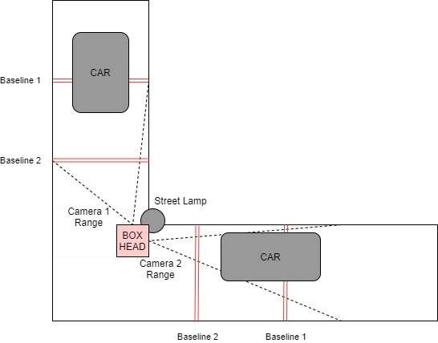
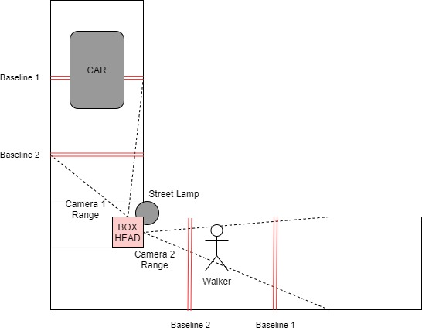
1. Development
사각지대 위험인식 프로그램 HEAD-UP
Target Situation
5

Slide 7
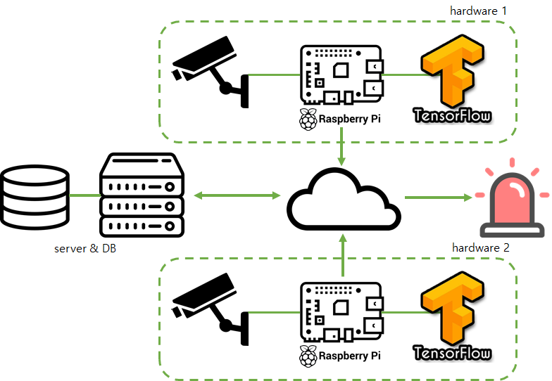
1. Development
사각지대 위험인식 프로그램 HEAD-UP
System Architecture
6

Slide 8
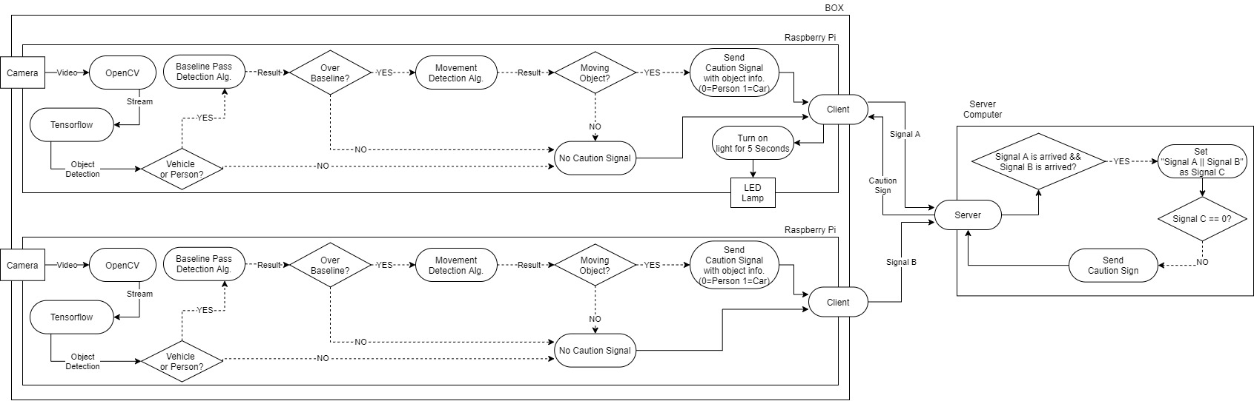
1. Development
사각지대 위험인식 프로그램 HEAD-UP
Business Process Model and Notation
7

Slide 9
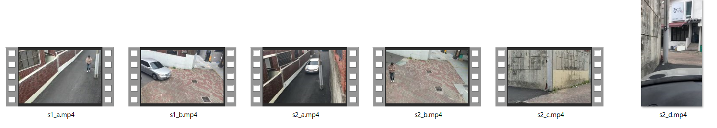
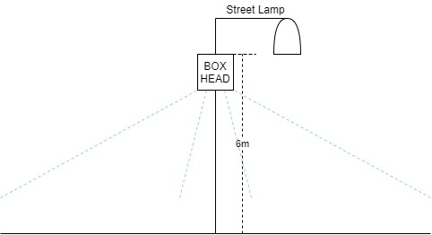
1. Development
사각지대 위험인식 프로그램 HEAD-UP
Detection Signal Rule
None | Person | Car
-1 | 0 | 1
Take Sample Videos & Set Hardware Limitation & Rule
8

Slide 10
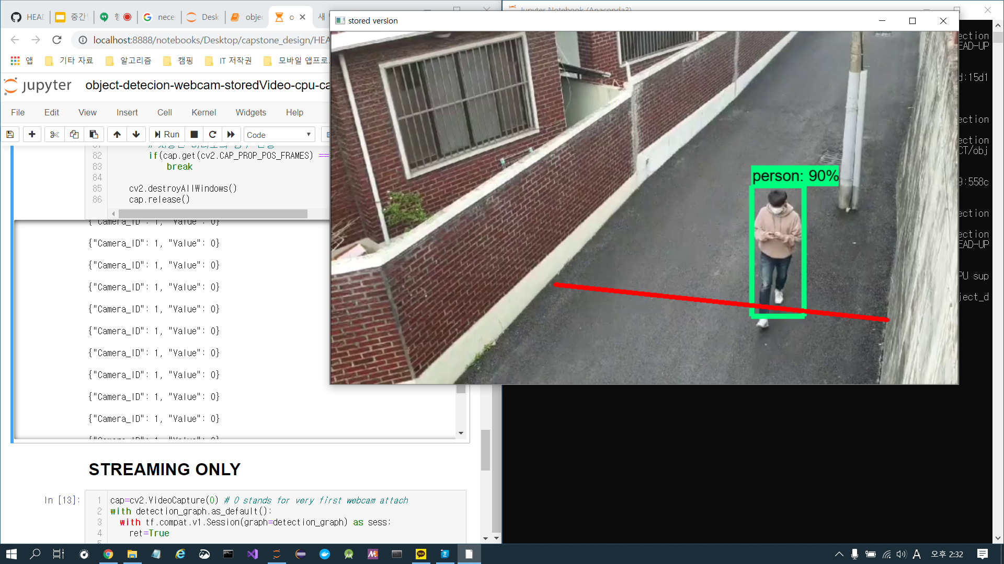
1. Development
사각지대 위험인식 프로그램 HEAD-UP
Client Result : Person Detection
9

Slide 11
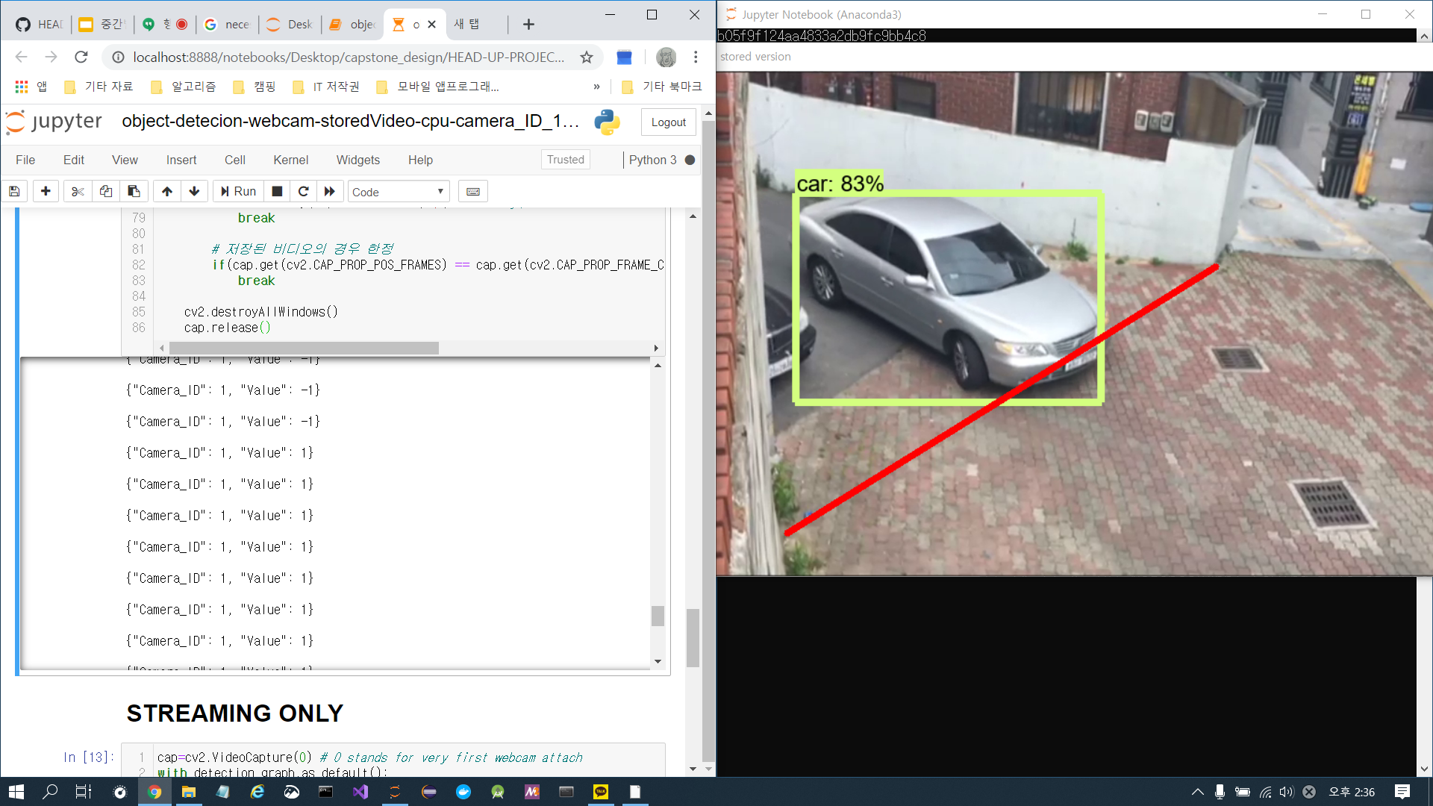
1. Development
사각지대 위험인식 프로그램 HEAD-UP
Client Result : Car Detection
10

Slide 12
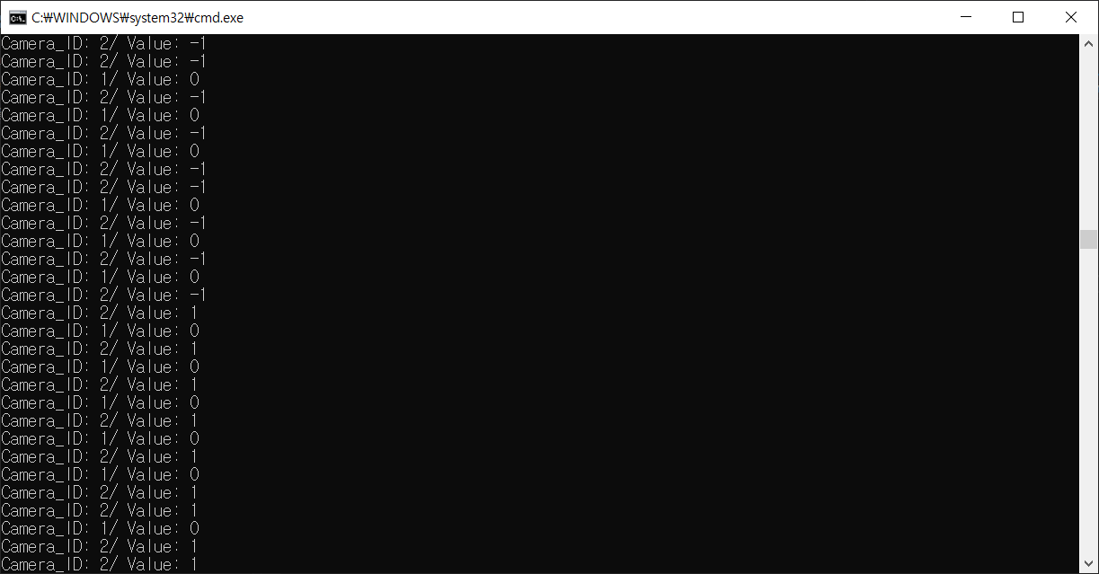
1. Development
사각지대 위험인식 프로그램 HEAD-UP
Server Result
11

Slide 13
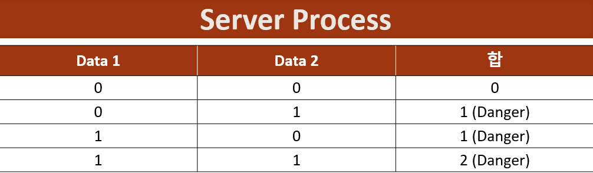
1. Development
사각지대 위험인식 프로그램 HEAD-UP
Server Algorithm
19

Slide 14
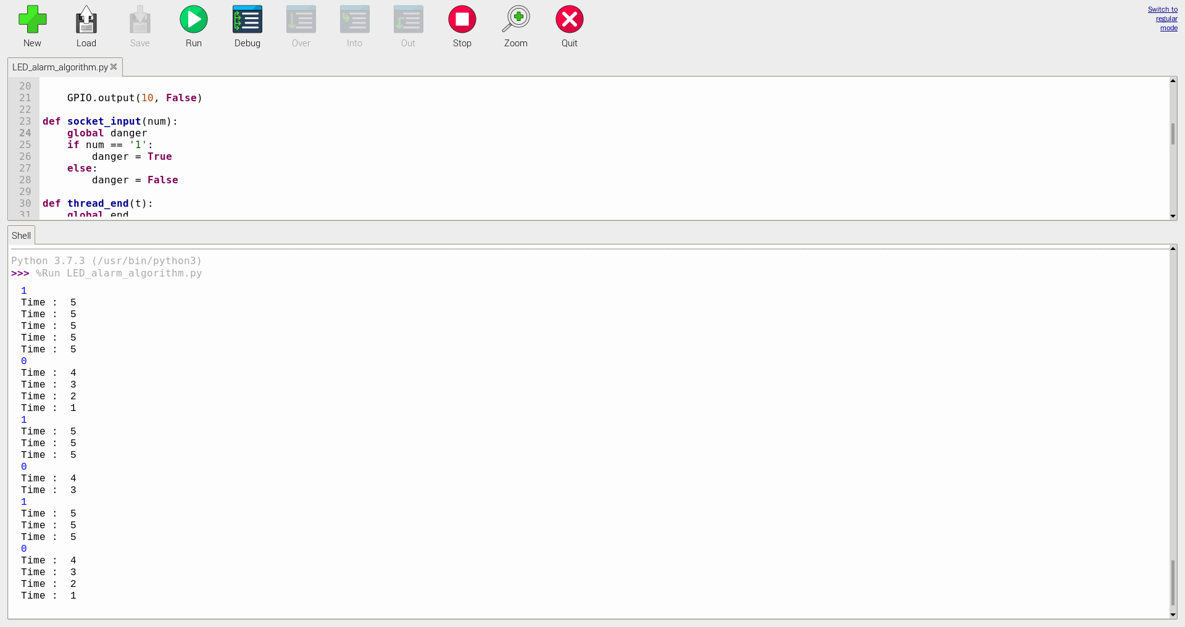
1. Development
사각지대 위험인식 프로그램 HEAD-UP
LED Result
19

Slide 15




1. Development
사각지대 위험인식 프로그램 HEAD-UP
Change Hardware Platform and OS
19

Slide 16
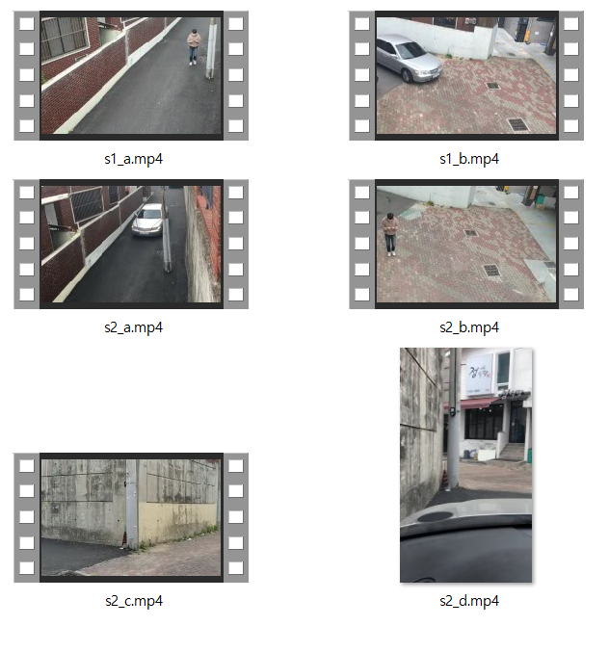


1. Development
사각지대 위험인식 프로그램 HEAD-UP
Change Data Source
20

Slide 17
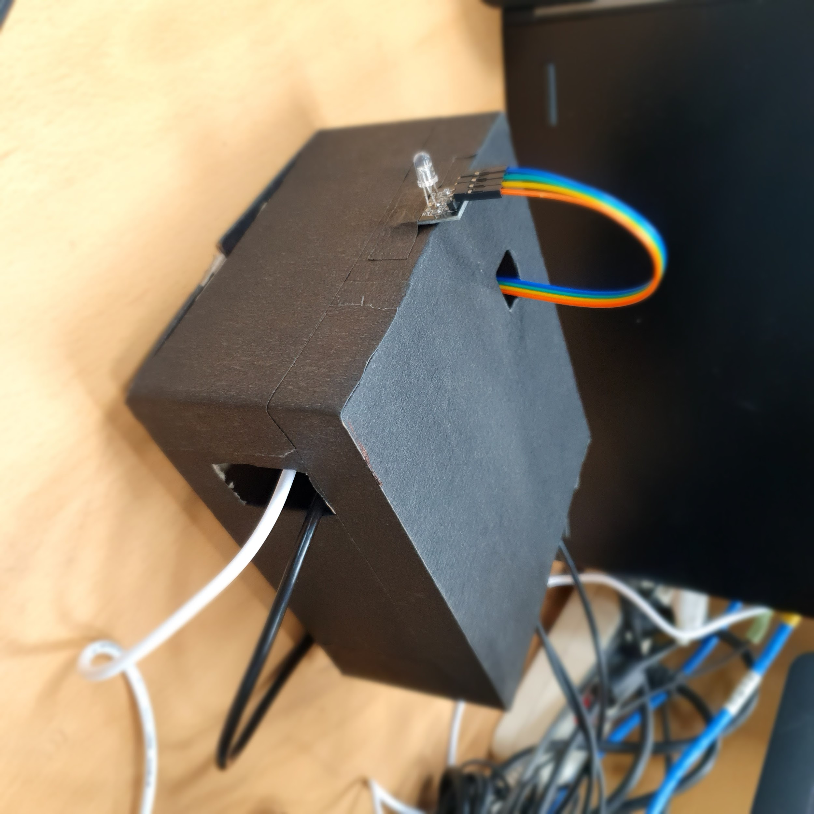
1. Development
사각지대 위험인식 프로그램 HEAD-UP
Box Module
19

Slide 18
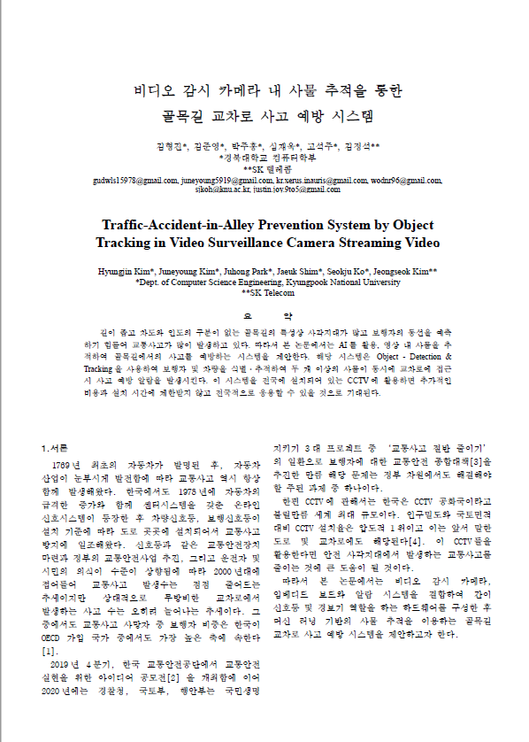
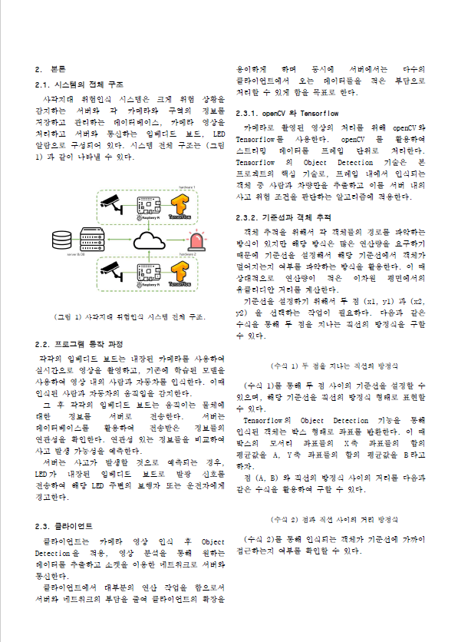
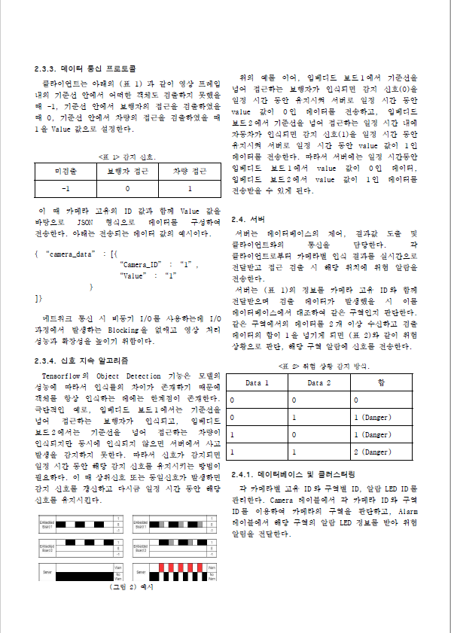
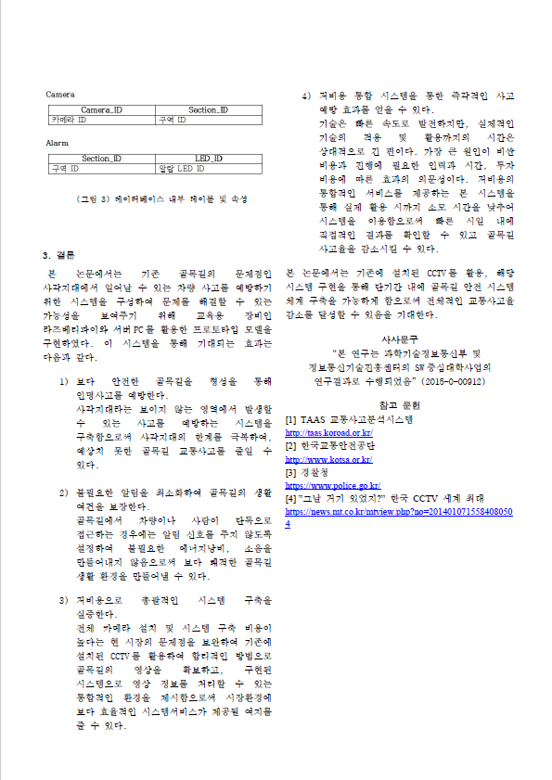
1. Development
사각지대 위험인식 프로그램 HEAD-UP
Complete Draft Thesis
12

Slide 19
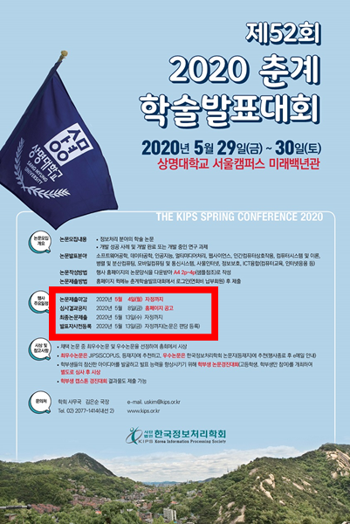
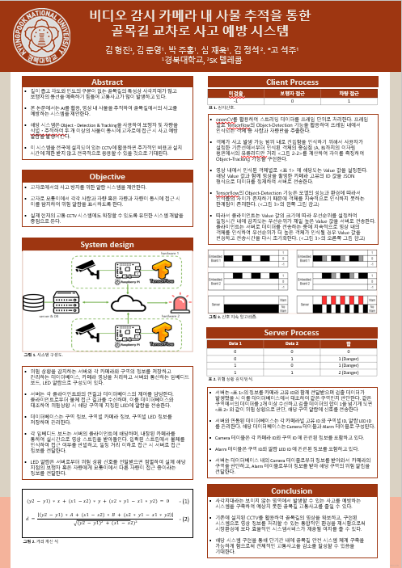
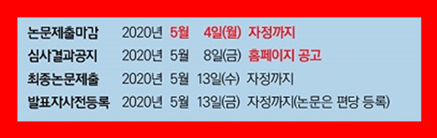
1. Development
사각지대 위험인식 프로그램 HEAD-UP
<KIPS> Conference and Making Poster
23

Slide 20
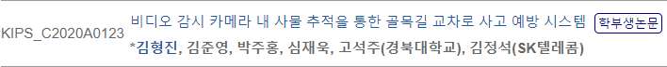
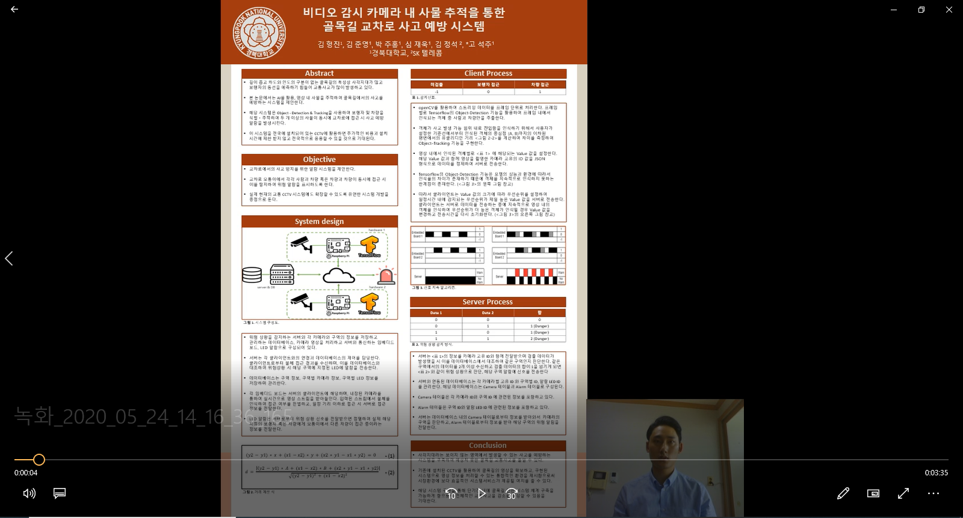
1. Development
사각지대 위험인식 프로그램 HEAD-UP
12

Slide 21
사각지대 위험인식 프로그램 HEAD-UP
[ 2 ]
Mentoring
and
Meeting Log

Slide 22
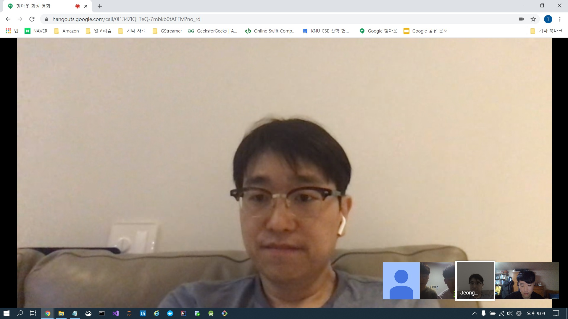

2. Mentoring and Meeting Log
사각지대 위험인식 프로그램 HEAD-UP
Meeting Tool - Google Hangouts
14

Slide 23
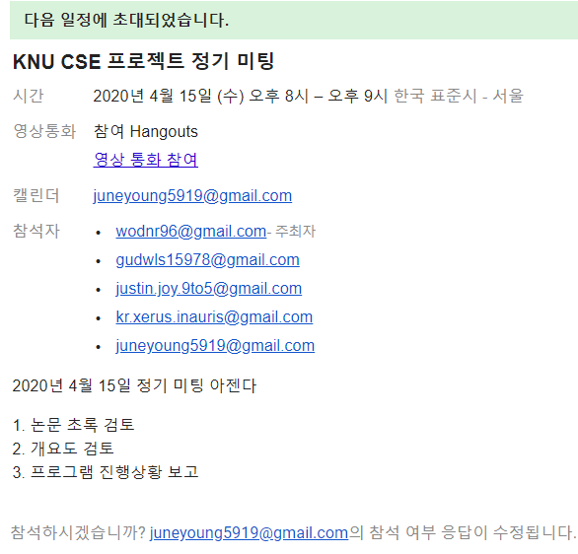
2. Mentoring and Meeting Log
사각지대 위험인식 프로그램 HEAD-UP
Regular Meeting - Invitation and Agenda
16

Slide 24
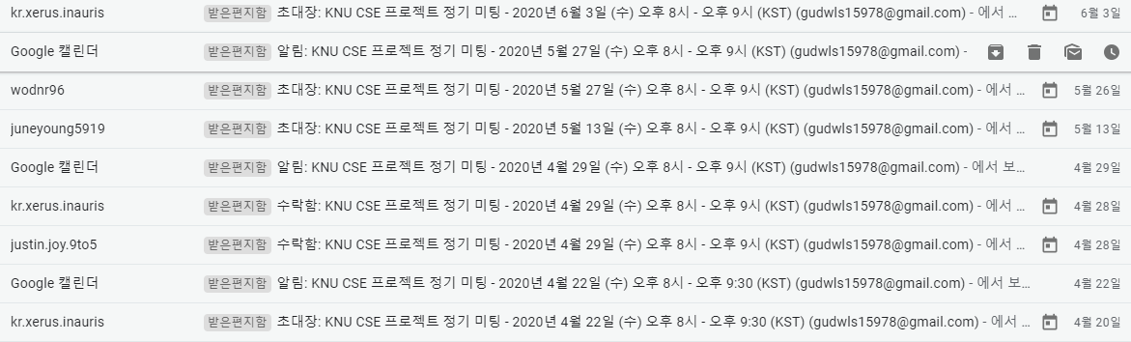
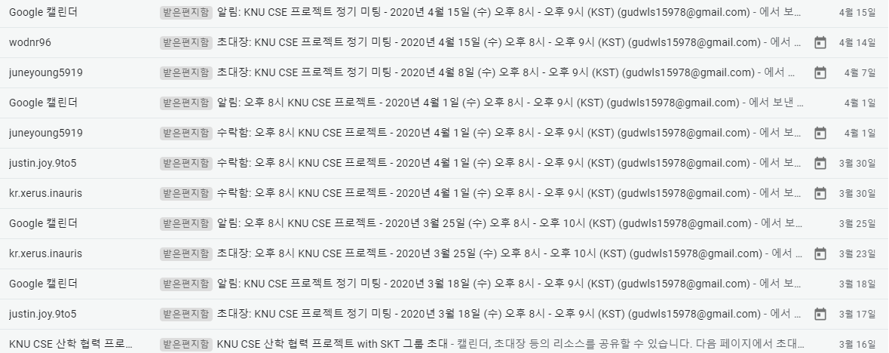
2. Mentoring and Meeting Log
사각지대 위험인식 프로그램 HEAD-UP
Regular Meeting - Every Wednesday 8PM
15

Slide 25
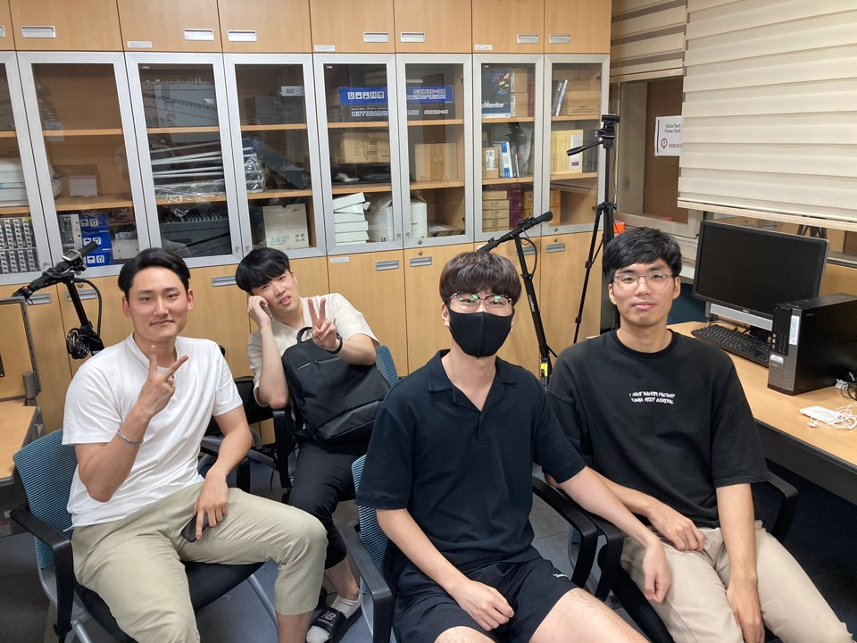
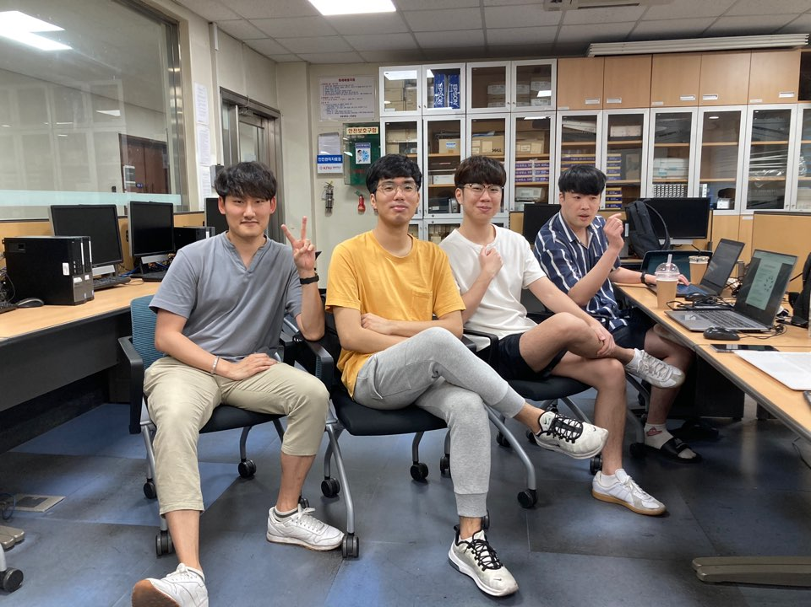
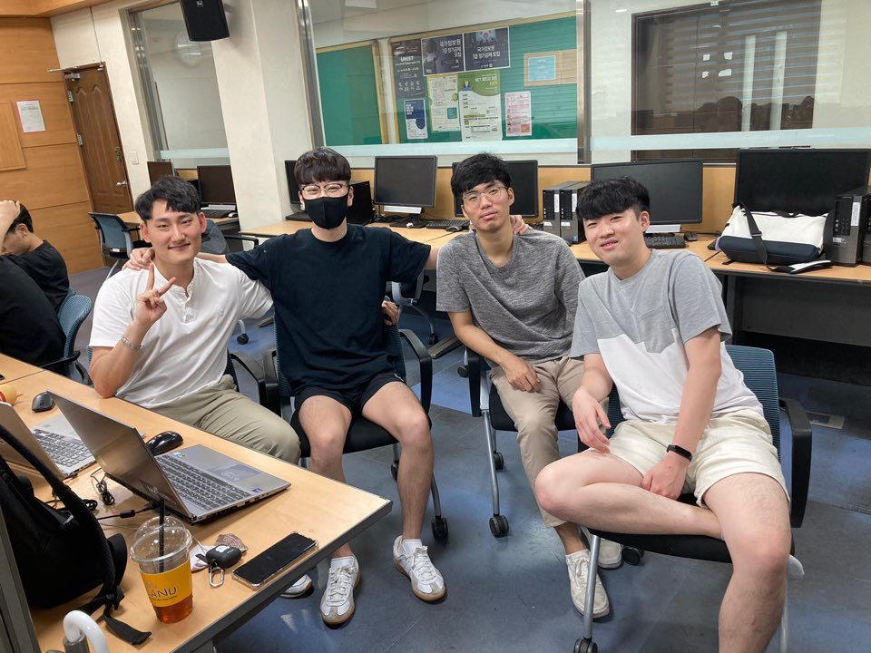
2. Mentoring and Meeting Log
사각지대 위험인식 프로그램 HEAD-UP
Off-Line Meeting – Every Saturday 2PM
14

Slide 26
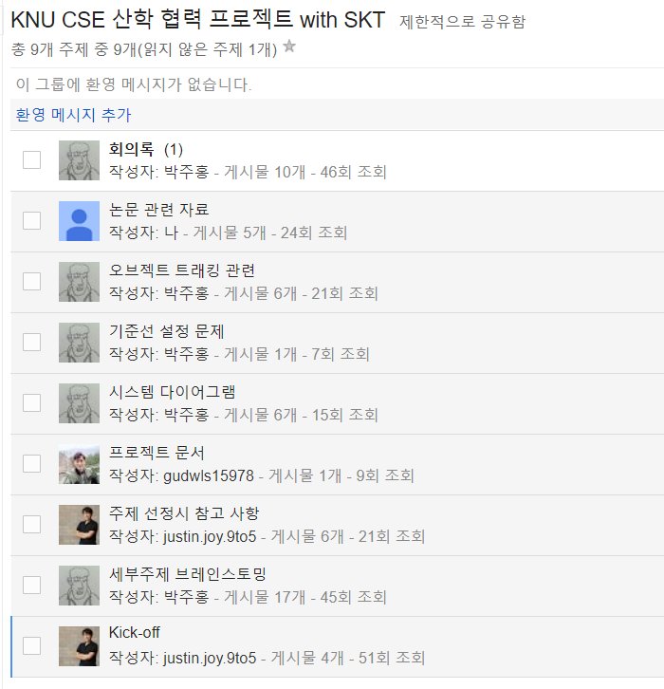
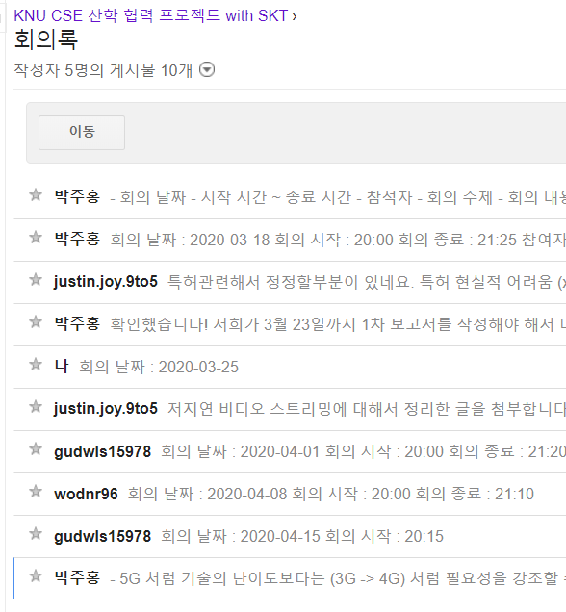
2. Mentoring and Meeting Log
사각지대 위험인식 프로그램 HEAD-UP
Assistant Tool - Google Groups
17

Slide 27
사각지대 위험인식 프로그램 HEAD-UP
[ 3 ]
Future Plan

Slide 28


3. Future Plan
사각지대 위험인식 프로그램 HEAD-UP
Change Server Environment
20

Slide 29
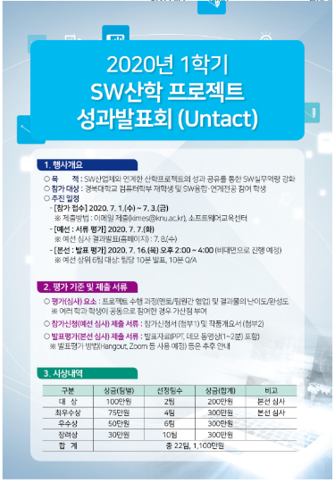
3. Future Plan
사각지대 위험인식 프로그램 HEAD-UP
Performance Presentation (Untact)
20

Slide 30
사각지대 위험인식 프로그램 HEAD-UP
Thank you.
QnA

